Slide 1
ERASMUS+ „Open up to a new dimension” (Otwórz się na nowy wymiar )
Marek Pietrzak 3F
Kamil Przeradzki 3D
Adrian Saltarski 3D

Slide 2
projekt mobilności osób uczących się w ramach kształcenie zawodowego
Nowy wymiar rozumiany jest wieloaspektowo: w sensie dosłownym jako praca młodzieży w pracowni plastycznej, gdzie będą wykonywali projekty w sposób tradycyjny z wykorzystaniem zasad i reguł geometrii wykreślnej, projektowania trójwymiarowego, a równolegle wykonywali podobne zadania na komputerach z wykorzystaniem programów do komputerowego wspomagania projektowania (AutoCad, Blender, 3DStudioMax) a w sensie przenośnym jako otwarcie się na:
zjawisko wielokulturowości
Naukę języków obcych
Zapoznanie się z rynkiem pracy
Przygotowanie do życia profesjonalnego

Slide 3
Główne cele „mobilności” projektu
Wspieranie osób uczących się w nabywaniu kompetencji (wiedzy, umiejętności i postaw) w celu poszerzenia ich możliwości rozwoju osobistego i zwiększenia szansy na zatrudnienie na europejskim rynku pracy i poza jego granicami
Podniesienie poziomu wiedzy i znajomości innych kultur i krajów, oferując im możliwość tworzenia sieci kontaktów międzynarodowych umożliwiających aktywne uczestnictwo w życiu społecznym i rozwój poczucia europejskiego obywatelstwa i tożsamości
Zapewnienie lepszego uznawania kompetencji zdobytych podczas okresów nauki za granicą poprzez wystawienie certyfikatów i innych zaświadczeń.

Slide 4
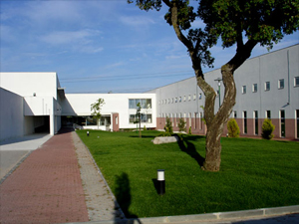
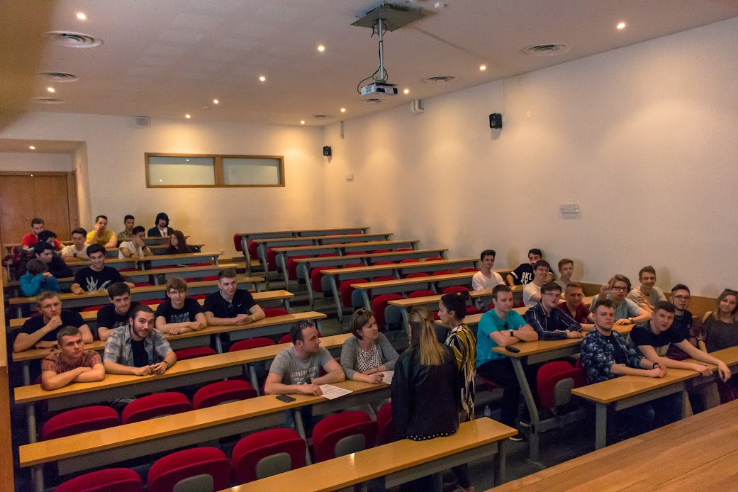
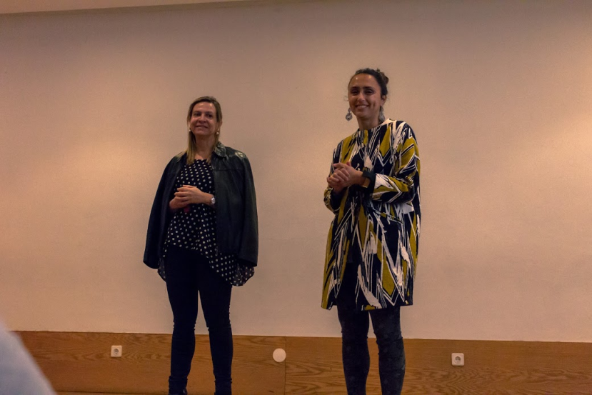
Pierwsza wizyta w szkole

Slide 5
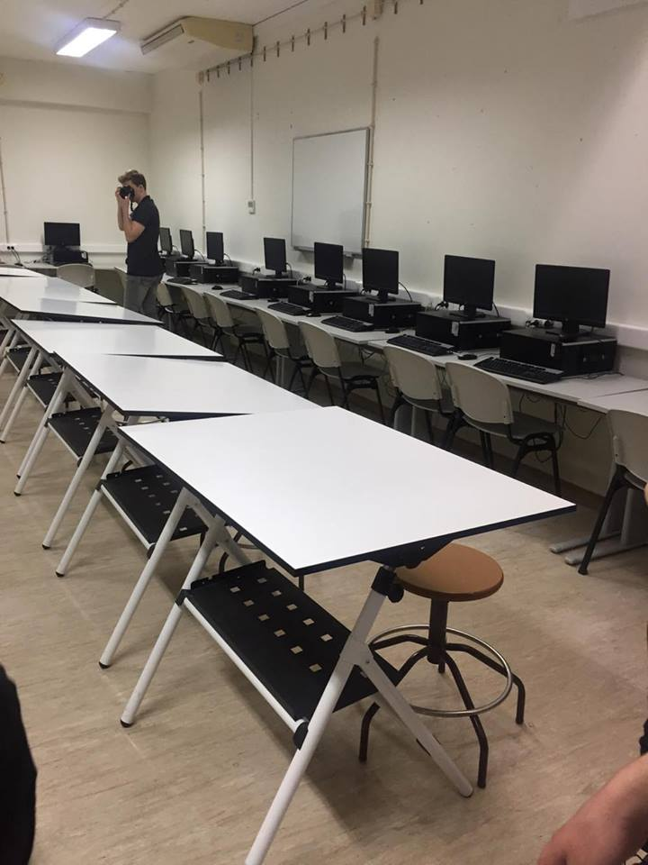
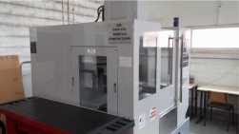
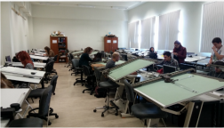
Zajęcia w szkole

Slide 6
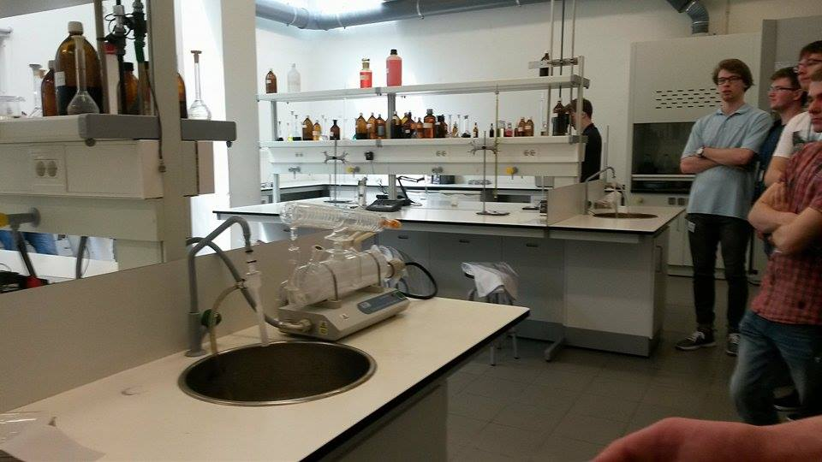
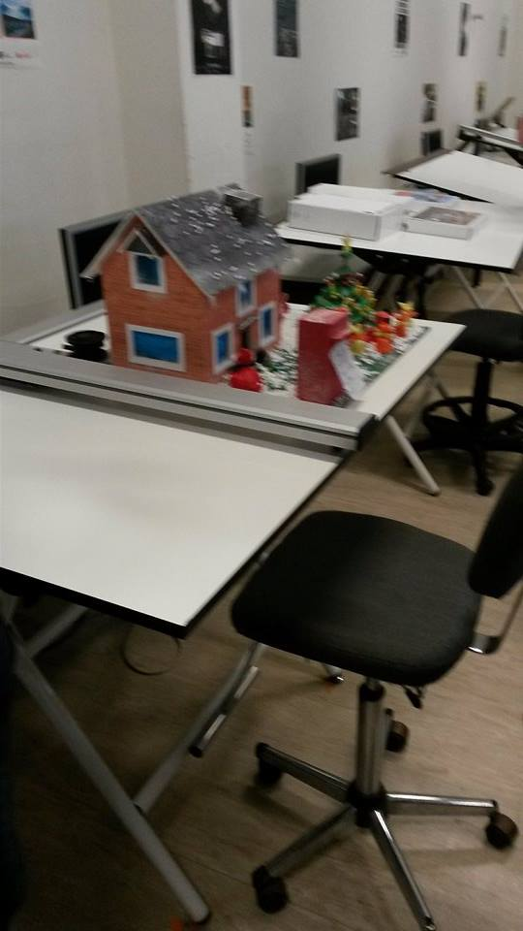
Zajęcia w szkole

Slide 7
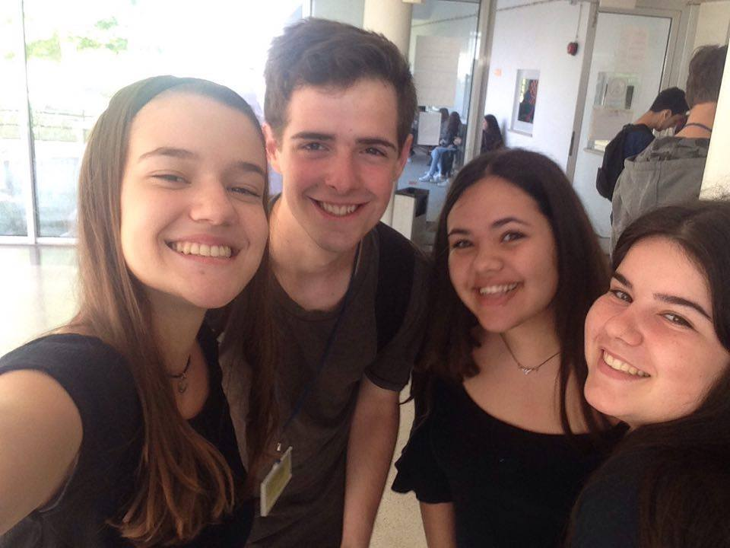
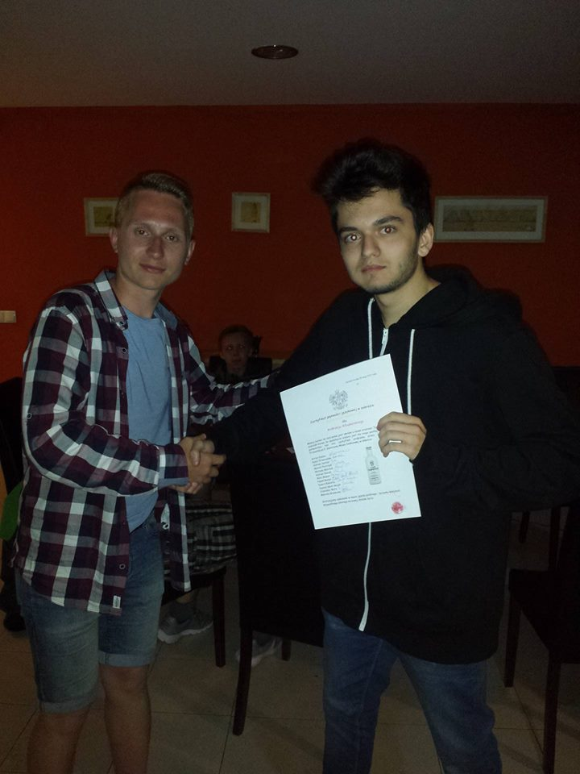
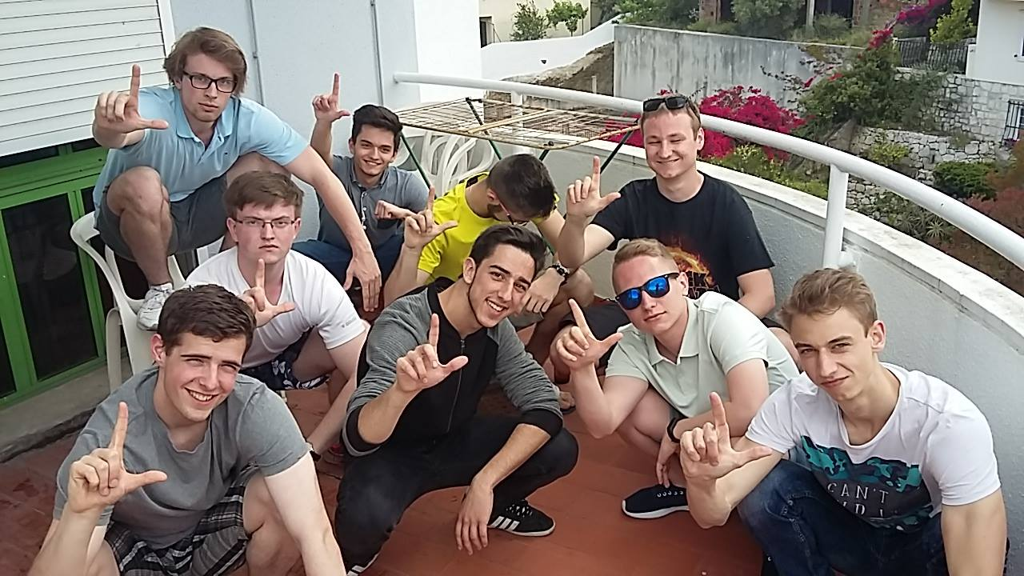
Nowe znajomości !

Slide 8
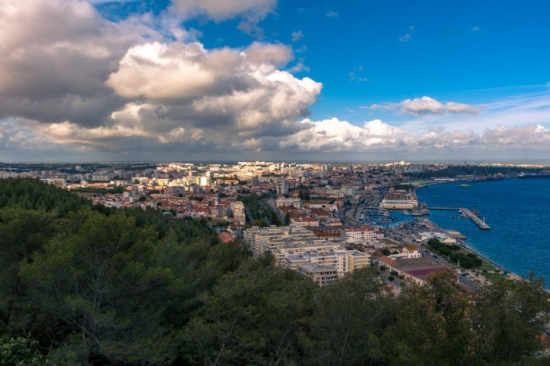
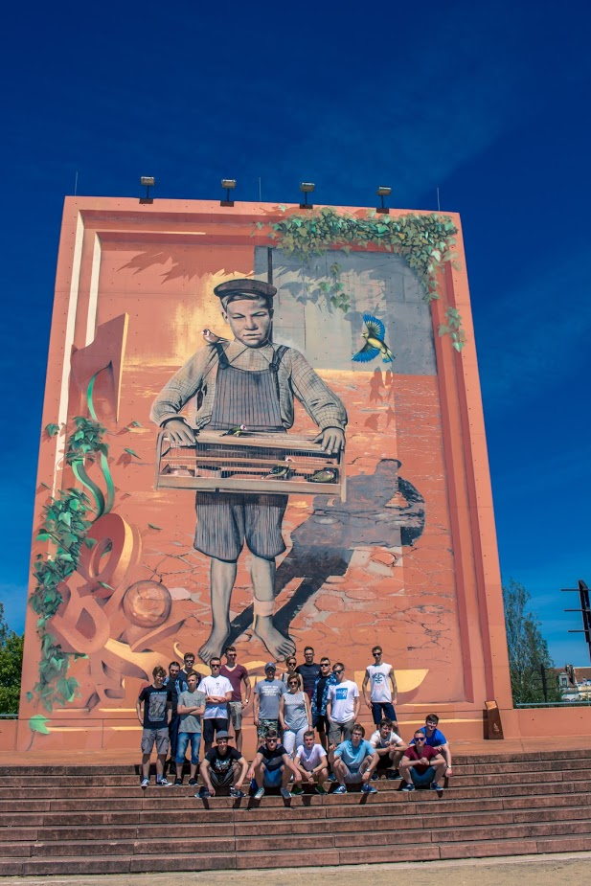
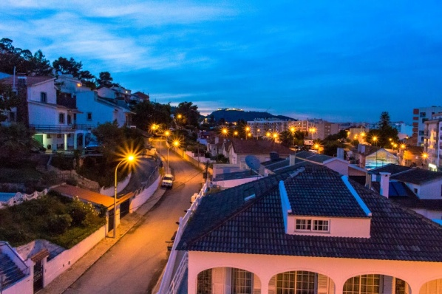
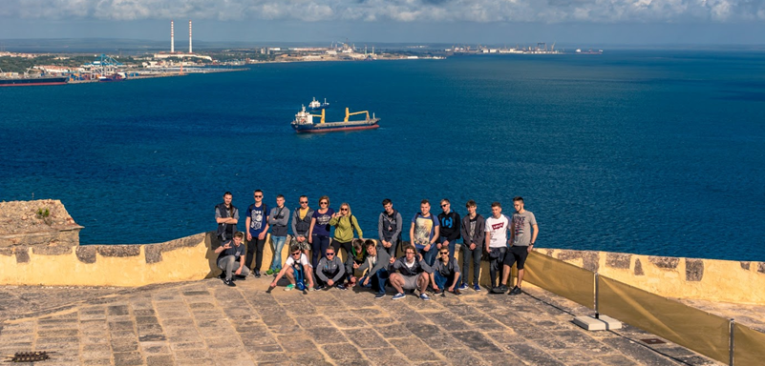
Zwiedzanie Setubalu!

Slide 9
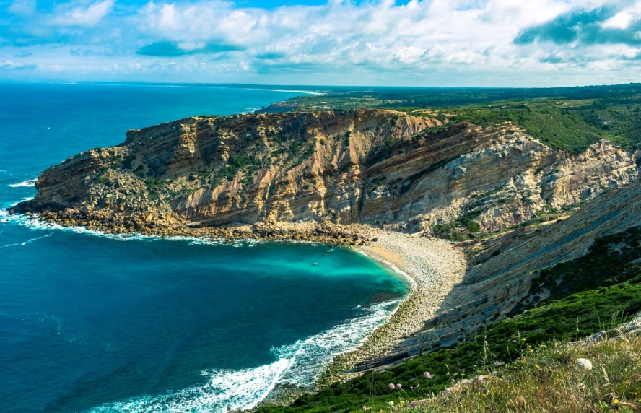
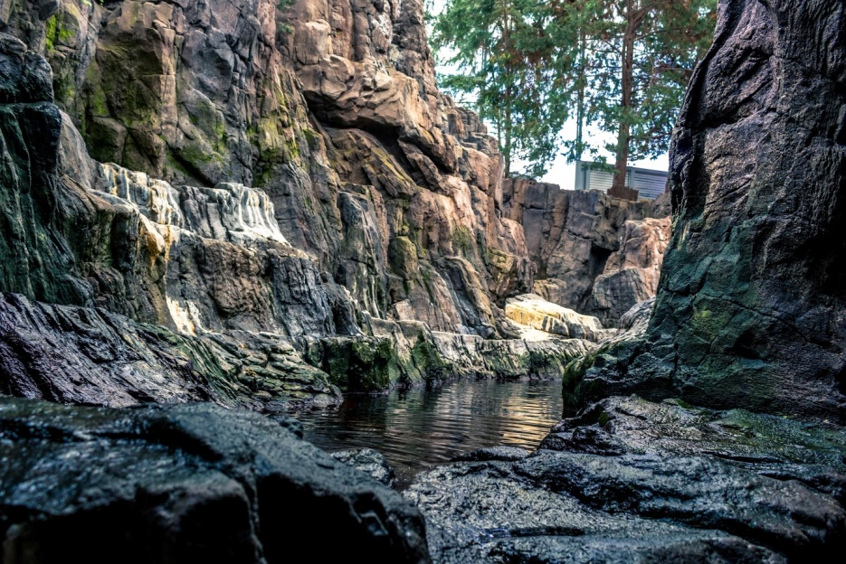
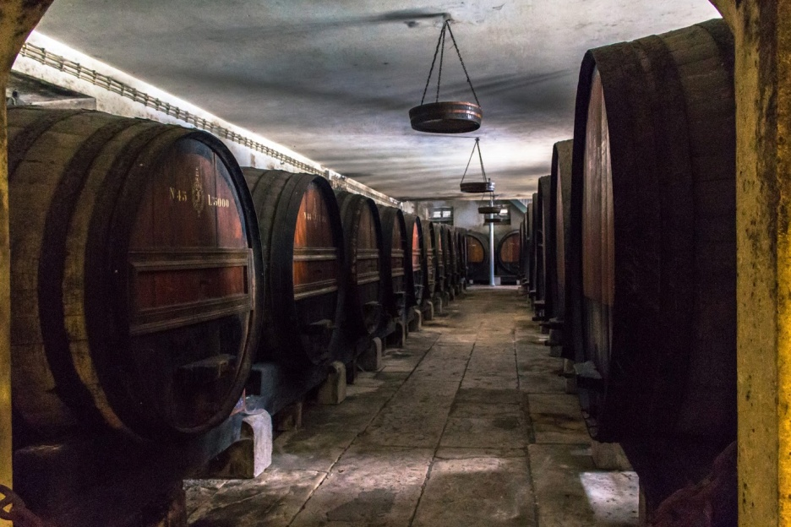
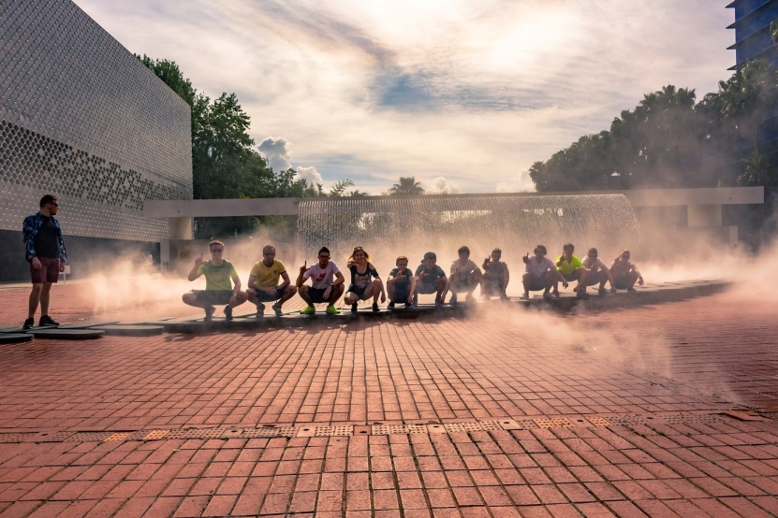
Wiele atrakcji które czekały w weekendy

Slide 10
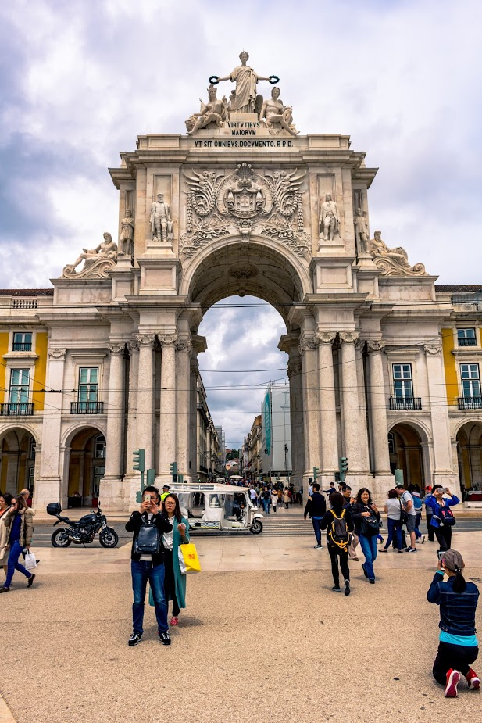
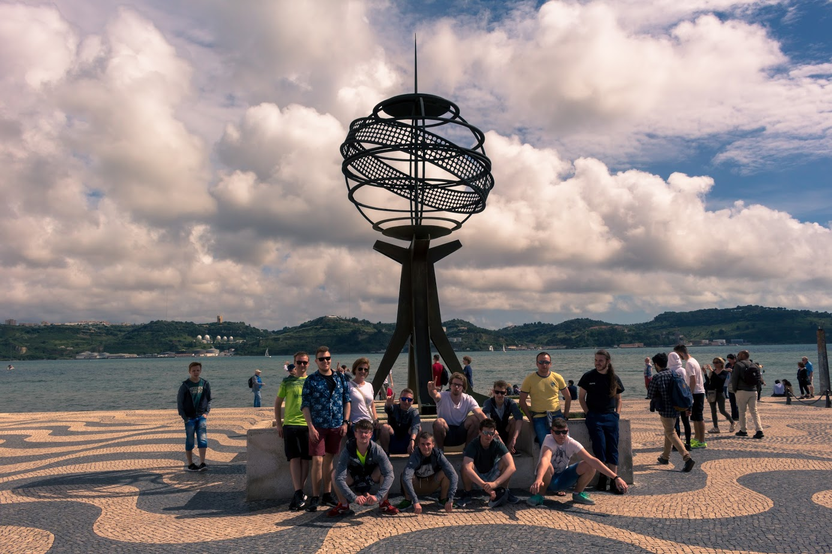
Wizyta w Lisbonie

Slide 11
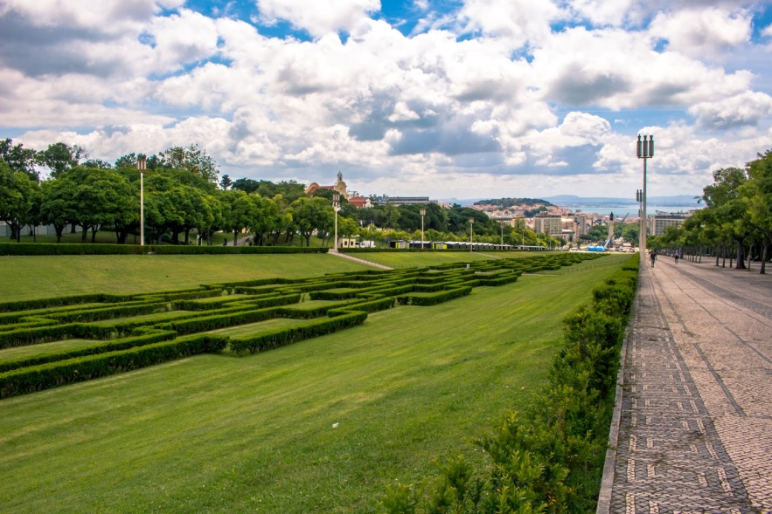
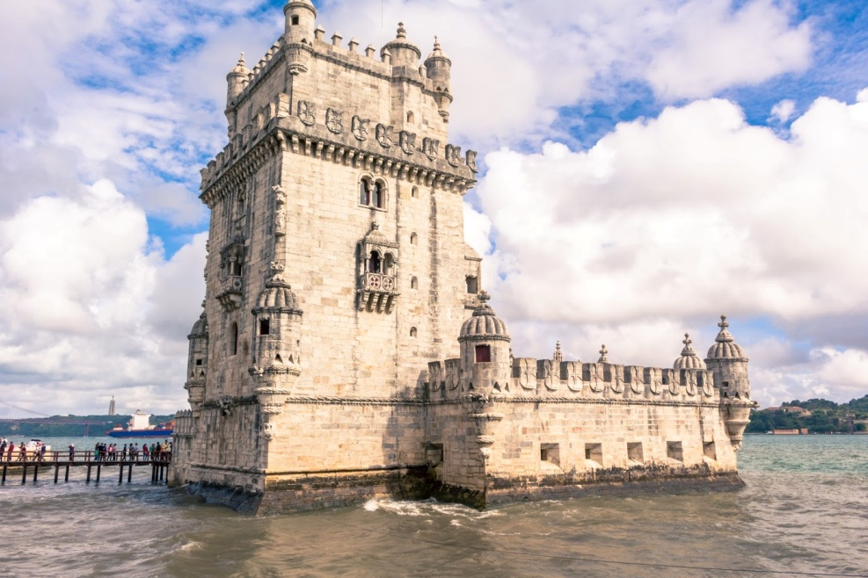
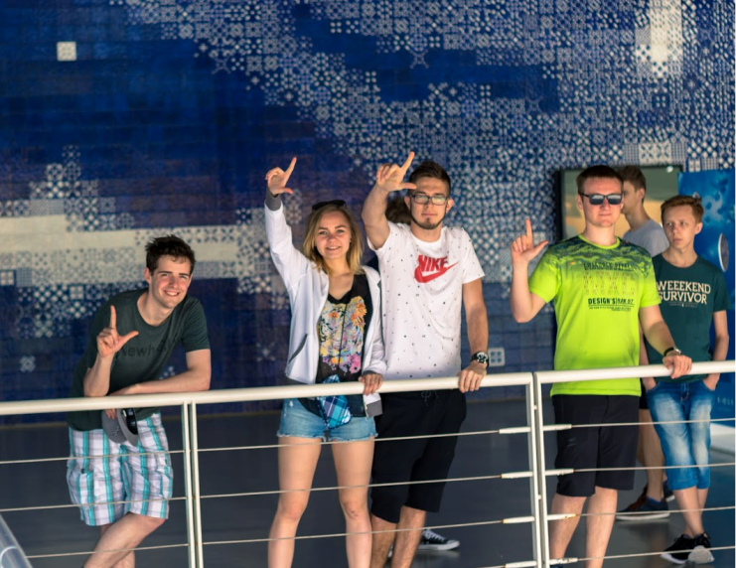
Wizyta w Lisbonie

Slide 12
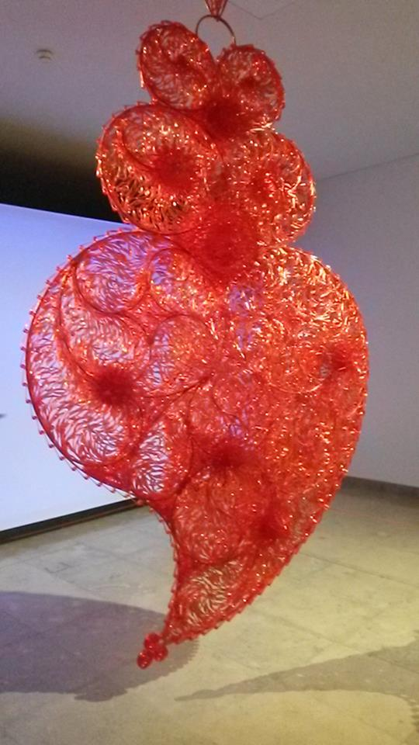
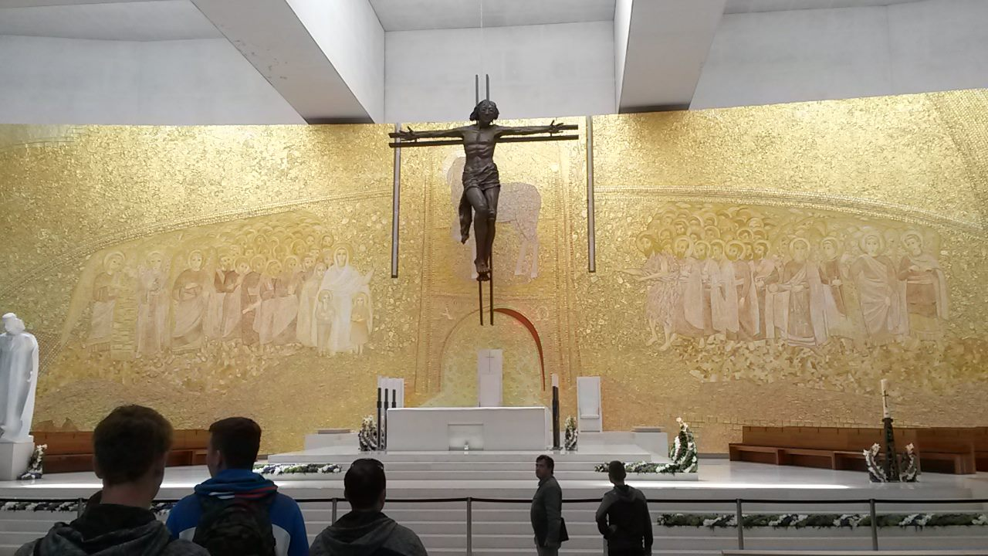
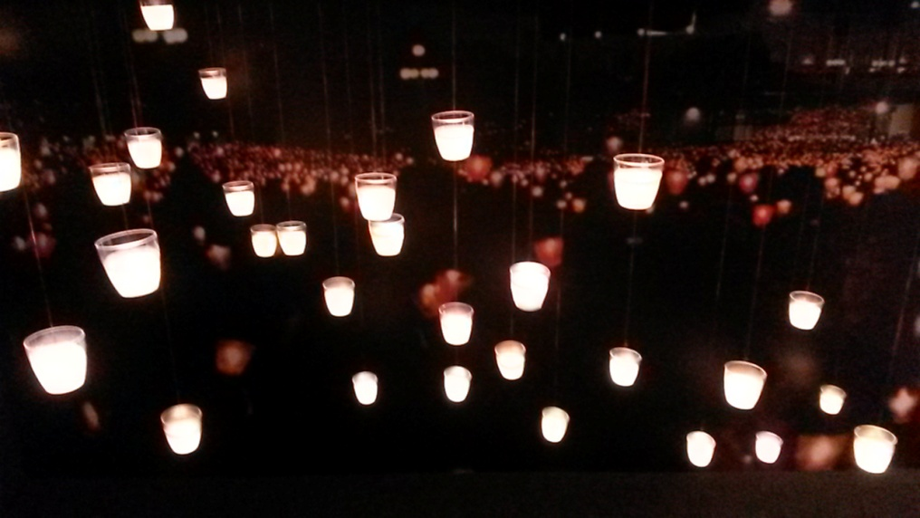
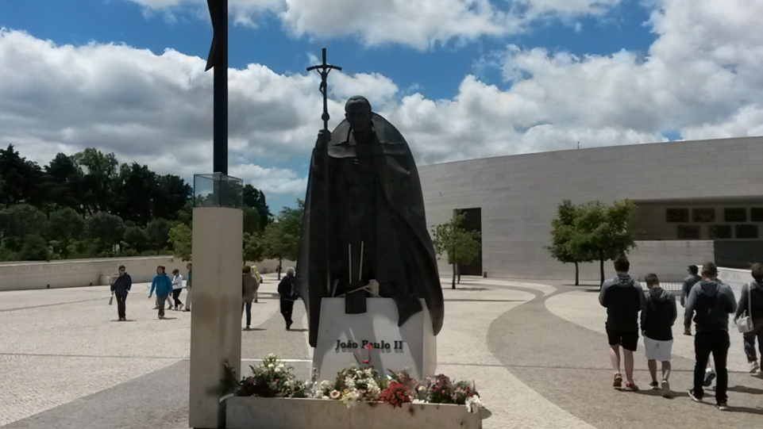
Fatima

Slide 13
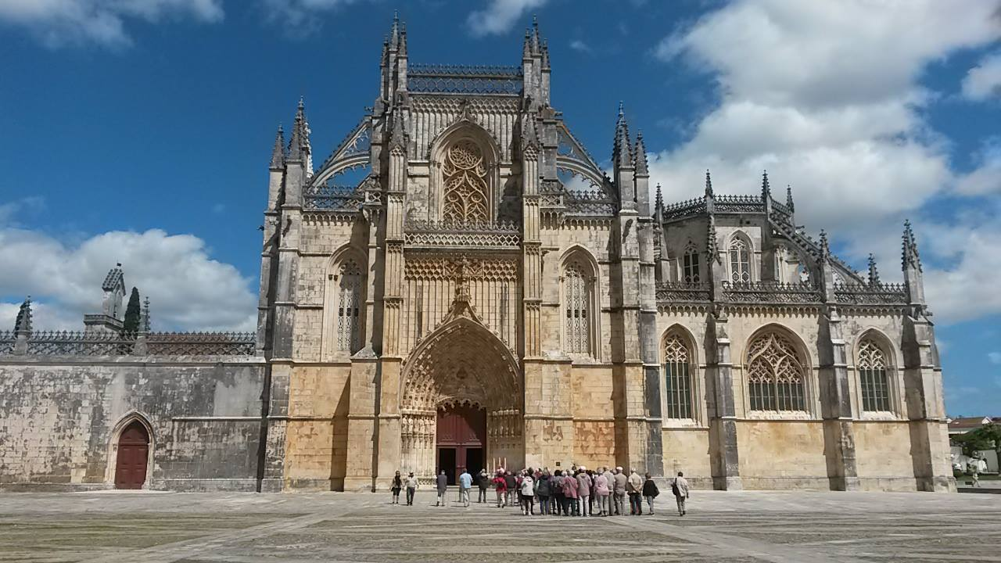
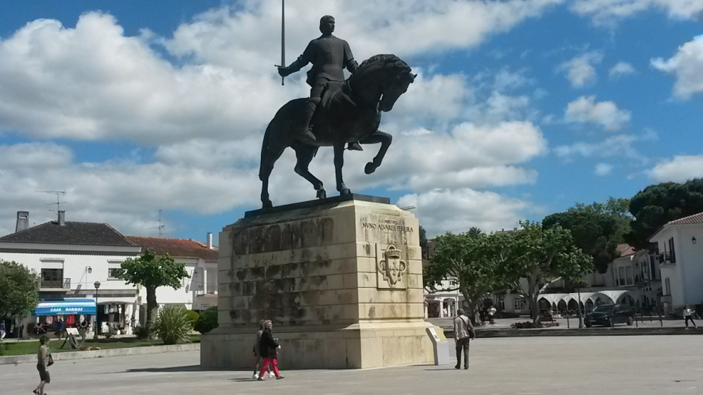
Miasta sąsiednie

Slide 14
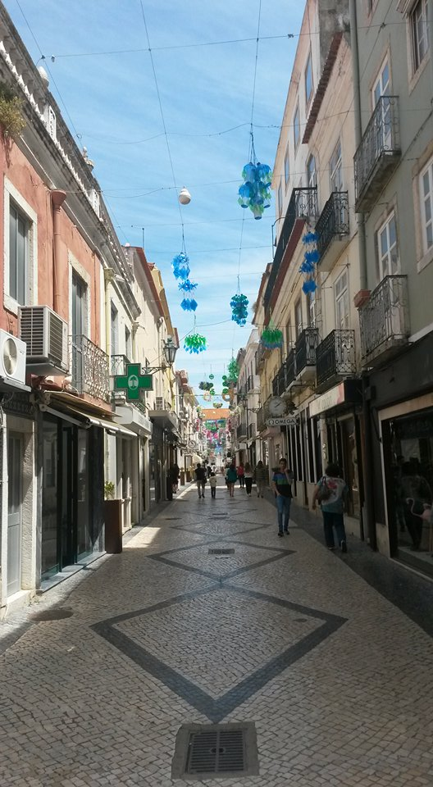
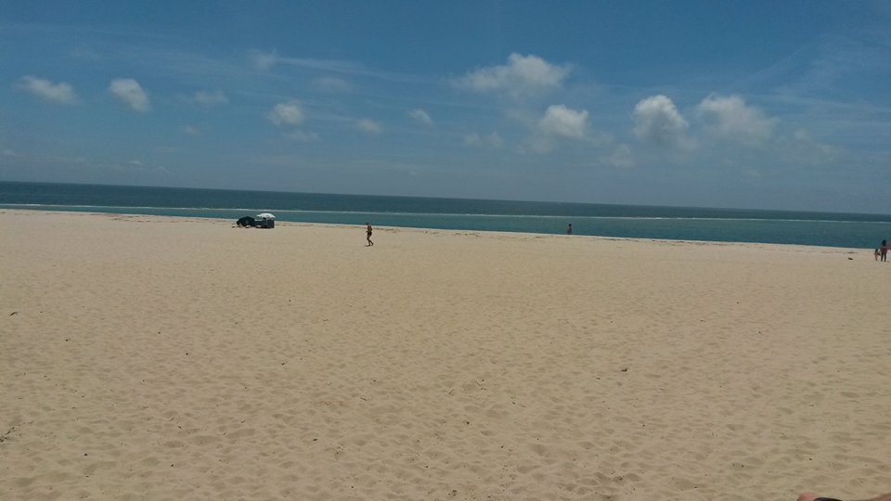
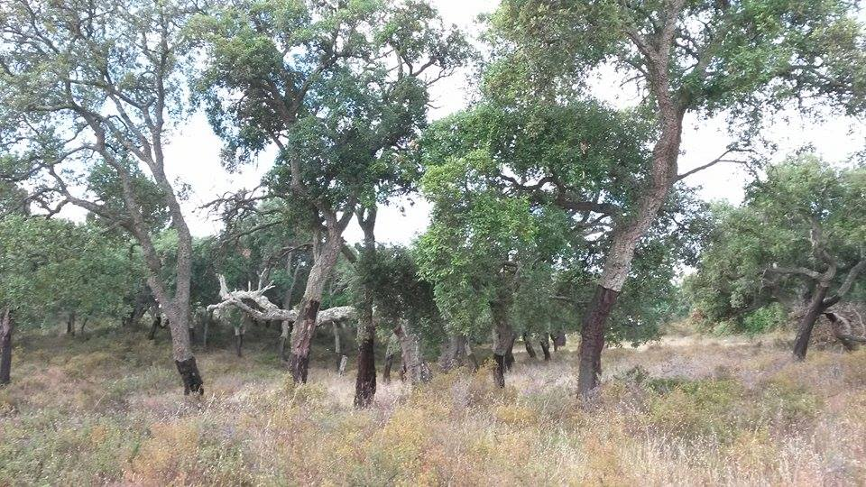
Czas wolny po zajęciach

Slide 15
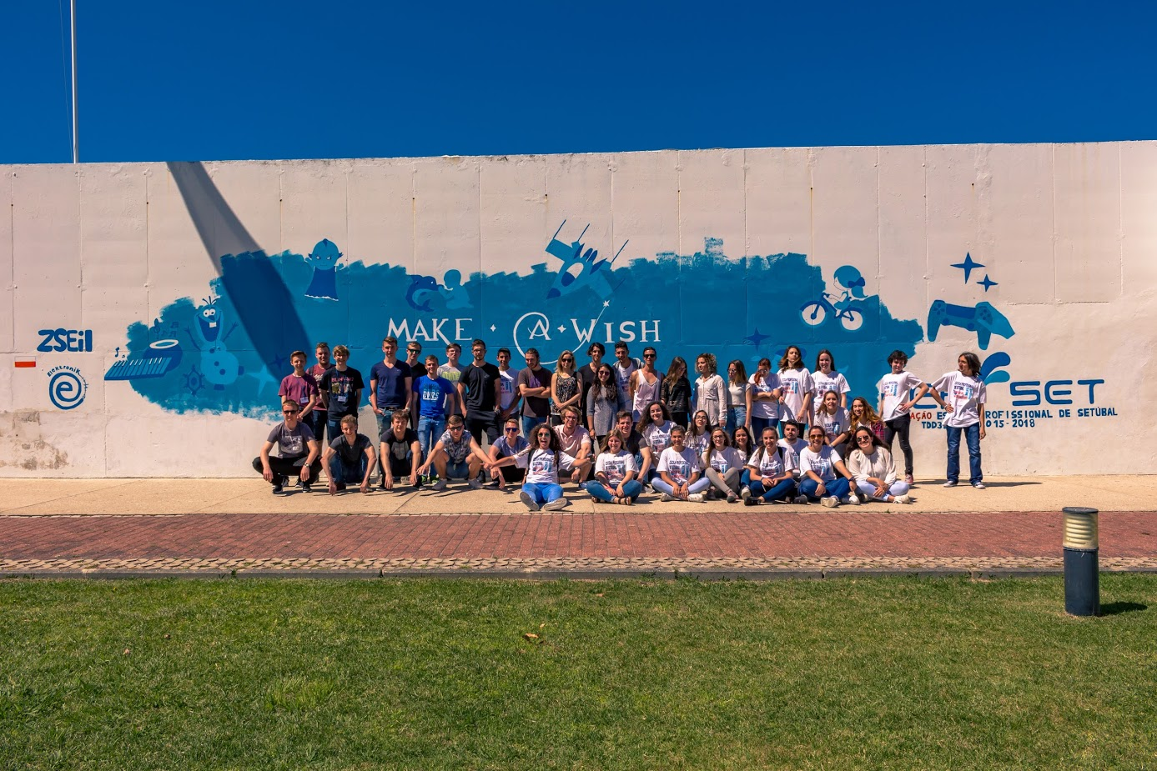
Pożegnanie z Setubalem

Slide 16
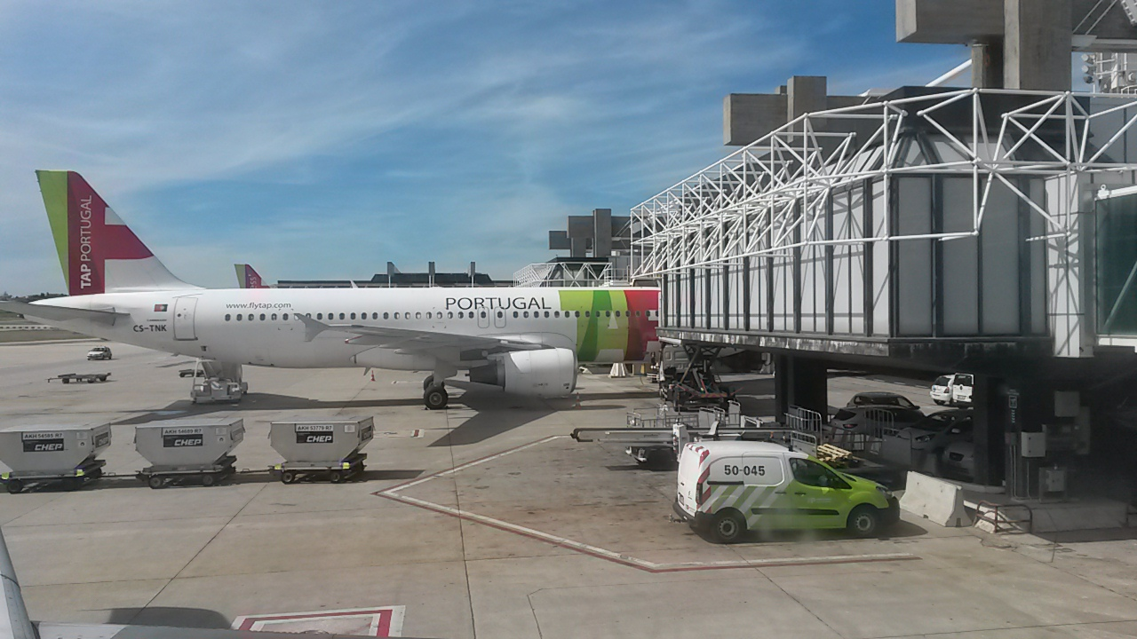
Dziękujemy za uwagę
Marek Pietrzak Kamil Przeradzki Adrian Saltarski

